Slide 1






Колледжім – білімнің кең керегесі ұрпаққа үлгі болған өнегесі. Жаңашыл, шығармашыл жұмыстармен биіктен асқақтайды мәртебесі
КОЛЛЕДЖ ТЫНЫСЫ
Жамбыл атындағы
Ұзынағаш кәсіптік
колледжінің ай сайын
шығатын басылым.
Газет 2018 жылдың қыркүйек айынан бастап шығады
№3 (7)
2019 жыл
http: http://zhambyl-pk.kz/ru/ e-mail:pl_shkola-6@mail.ru
Аяулы арулар! Сіздерді жылдың ең көрікті де қуанышты мезгілі көктемнің алғашқы мерекесі 8 наурыз – Халықаралық әйелдер күнімен шын жүректен құттықтаймыз! Көктемнің алғашқы лебі Сіздерге бақыт пен шаттықтың сазын сыйласын. Бұл мереке – жанға қуат, көңілге шуақ сыйлайтын жылылық пен сұлулықтың, мейірім мен нәзіктіктің символы көктемнің шұғылалы шаттыққа толы ең қуанышты
мерекесі – Әз-Наурыз мейрамымен ұласады.
Құрметті ұжым! Мейрім мен шапағаттың шынайы мерекесіне айналған Наурыз дәстүрлі салт-санамыздың жаршысындай әрдайым жақсылыққа бастай берсін. Сіздерге мықты денсаулық тілейміз. Әрбір отбасы ырыс-берекеге кенеліп, әрбір күндеріңіз бақыт пен нұрға толы болсын. Ойға алған әрбір бастамаларыныз сәттілікпен жүзеге ассын.
Наурыз мерекесі құтты болсын!
Колледж әкімшілігі

Slide 2

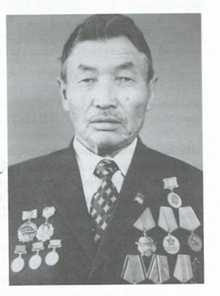
БІЗ МАҚТАН ТҰТАМЫЗ - БІЗДІҢ ТҮЛЕКТЕРІМІЗ !
1915 жылы Жамбыл ауылында дүниеге келген. Бастауыш мектепті бітірісімен өрімдей жас бірден еңбекке кірісіп кетеді. Еңбек жолын «Қастек» қой совхозында шопан болудан бастайды. 1935 жылы Ұзынағаш ауылындағы Қастек механизаторлар даярлайтын училищені (УМСХ №23) бітіріп, 1936-1941 жылдары «Қастек» қой совхозында механизатор, женіл көлік жүргізуші болып, халық шаруашылығы саласында жастық жігерімен танылады. 1941-1945 жылдары Ұлы Отан соғысына қатысып, елге жеңіспен оралады. Соғыстан кейін, 1955 жылға дейін Қастек механизаторлар даярлайтын училищесінде механизаторларды дайындайтын шебер болып еңбек етеді. 1955 жылы «Қастек» қой совхозында гараж меңгерушісі, автомеханик болады. 1959 жылы осы кеңшардың №3 фермасында басқарушы болып тағайындалады. 1965-1982 жылдары зауыттың №2 бөлімше басқарушысы қызметін жемісті атқарып, құрметті демалысқа шыққанға дейін тер төгеді. Бар ғұмырын Қастек асыл тұқымды қой зауытына арнаған.
1973 жылы «Ерен еңбегі үшін» медальмен «Октябрь революциясы» орденін омырауына тағады. Қиян-кескі ұрыстардағы ерлігі бағаланып, ІІ дәрежелі Отан соғысы орденімен, «Праганы азат еткені үшін», «Ерлігі үшін» медалін, бейбіт өмірде тың жерді игергені, еңбектегі ерлігі үшін, тағы басқа медальдармен марапатталған.
Ешенхан Сәрсенбаевтың басшылығымен №2 ферма үнемі ең жоғары көрсеткіштерге жетіп, талай социалистік жарыстың жеңімпазы атанған.
Сәрсенбаев Ешенхан
(1915-1996 ж.ж)
Ұлы Отан соғысының ардагері,
ауылшаруашылығын дамытуда
аянбай еңбек етіп, Мәскеу қаласында
өткен көрмеге (ВДНХ) үш рет
қатарынан қатысып, үш мәрте
күміс медальдармен және ауыл шаруашылық министрінің
Құрмет Грамотасымен
марапатталған.

Slide 3
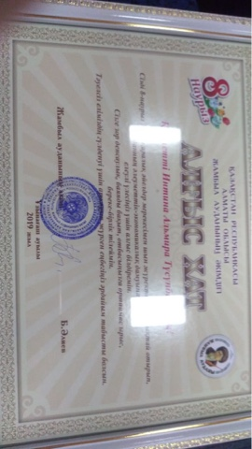

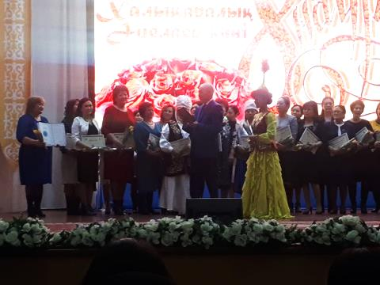
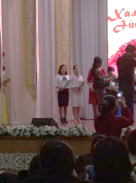
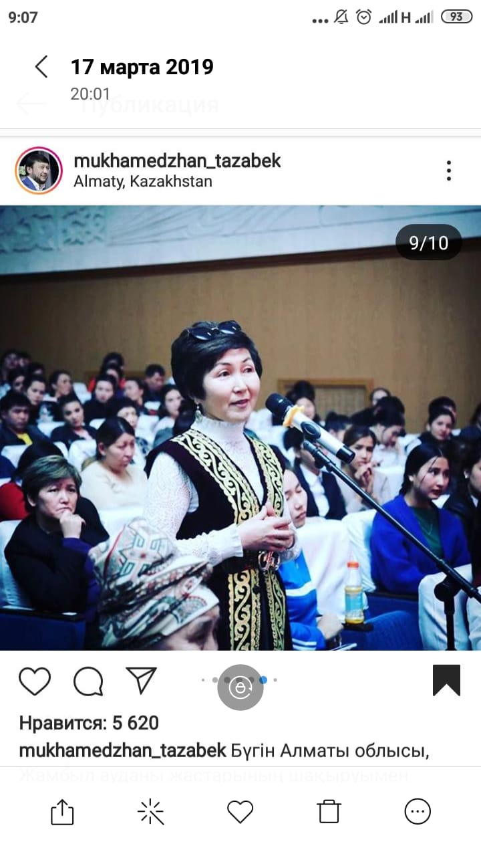
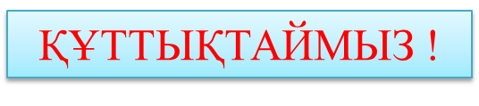


Интина Альмира Тусупбаевна 8 наурыз халықаралық әйелдер күніне Тәуелсіз елінің
гүлденуі үшін атқарып жүрген еңбегі үшін Жамбыл ауданның әкімі Б.Әлиевтің
«АЛҒЫС ХАТЫНА» ие болды.
15.03.2019 жылы аудандық мәдениет үйінде ақын, Мемлекеттік «Дарын» жастар сыйлығының иегері, Қазақстанның еңбек сіңірген қайраткері Тазабек Мұхамеджан Оразбайұлымен кездесу өтті. Колледж ұжымы белсене қатысып,кездесу барысында ұлттық менталитетке қатысты сұрақтар қойылып біздің ұжымнан өндірістік оқыту шебері Камиева Айнурдың қойған сұрақтары одан әрі жандандырып кешті әсерлетті.

Slide 4

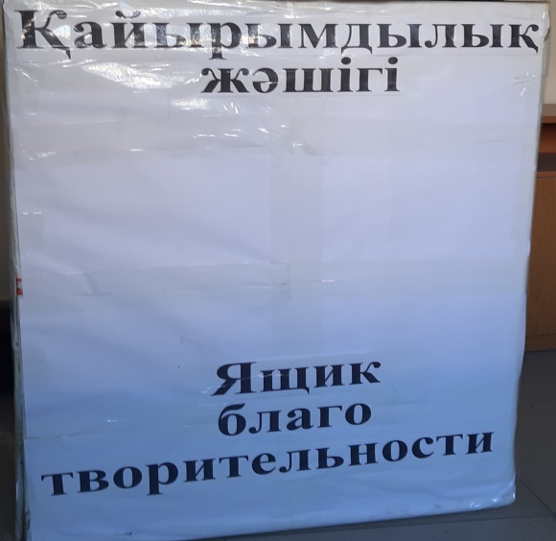
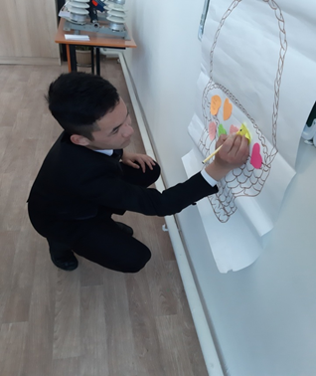
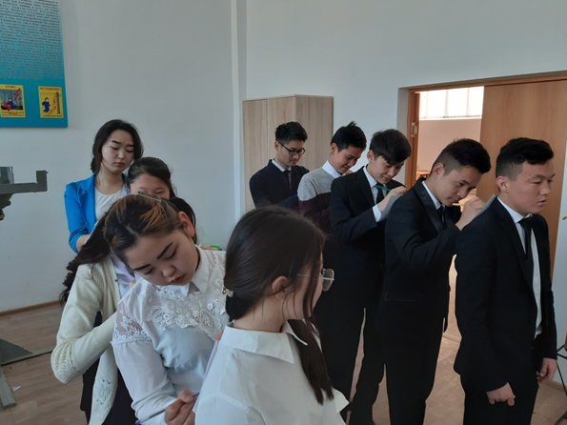
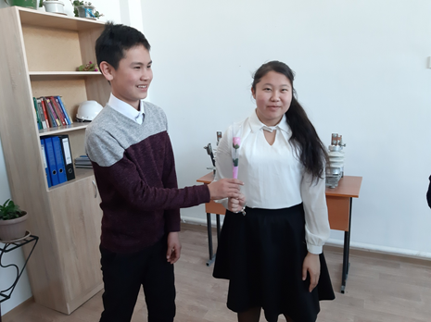
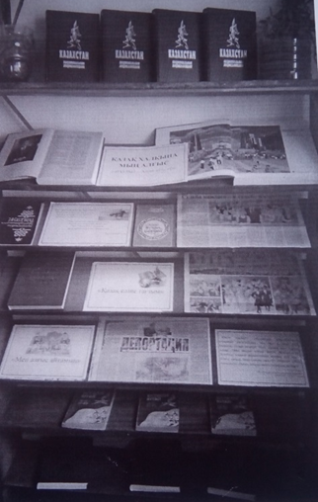
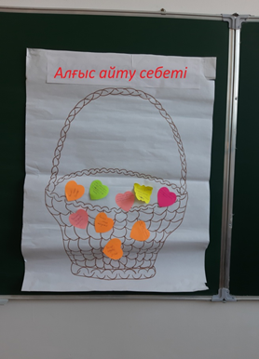
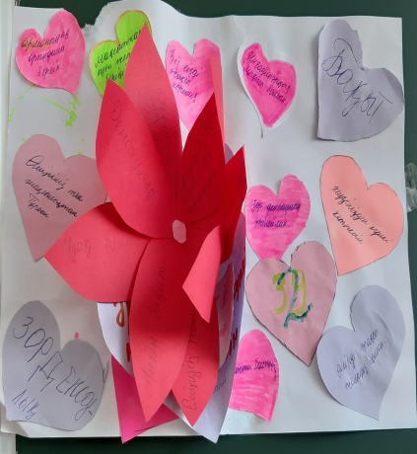
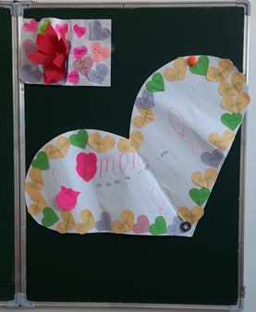
1 НАУРЫЗ – АЛҒЫС АЙТУ КҮНІ
«ҚАЙЫРЫМДЫ ЕЛ»
қайырымдылық акциясы
аясында аз қамтылған отбасы студенттеріне қайырымдылық жәшігі ұйымдастырылды
«АЛҒЫС АЙТУ ПАРЫЗЫМ»
ашық тәрбие сағаты 1 курс
2 топ арасында өткізілді, топ
жетекшісі Бижанова А, өндірістік
оқыту шебері Айнабекова Н
«ҚАЗАҚ ЕЛІНЕ МЫҢ ТАҒЗЫМ»
КӨРМЕ

Slide 5

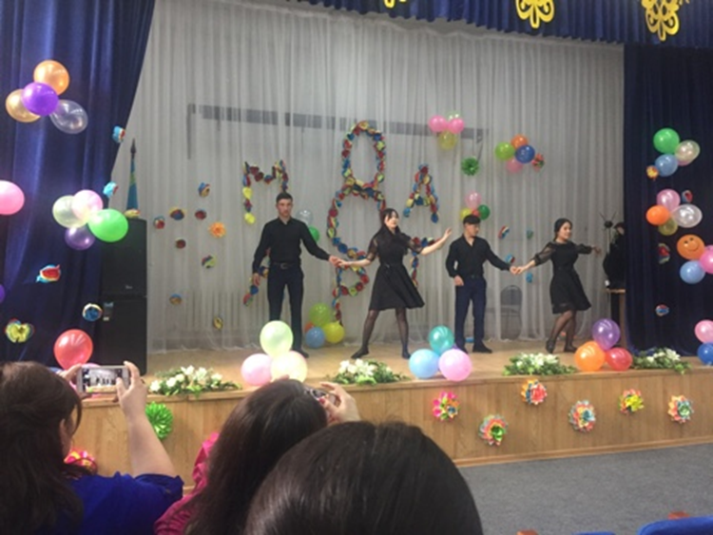
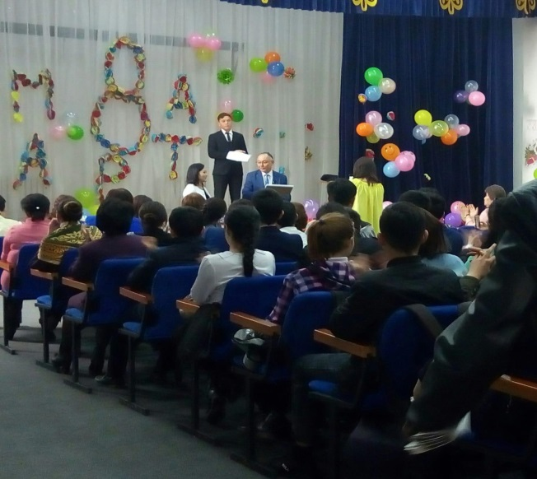
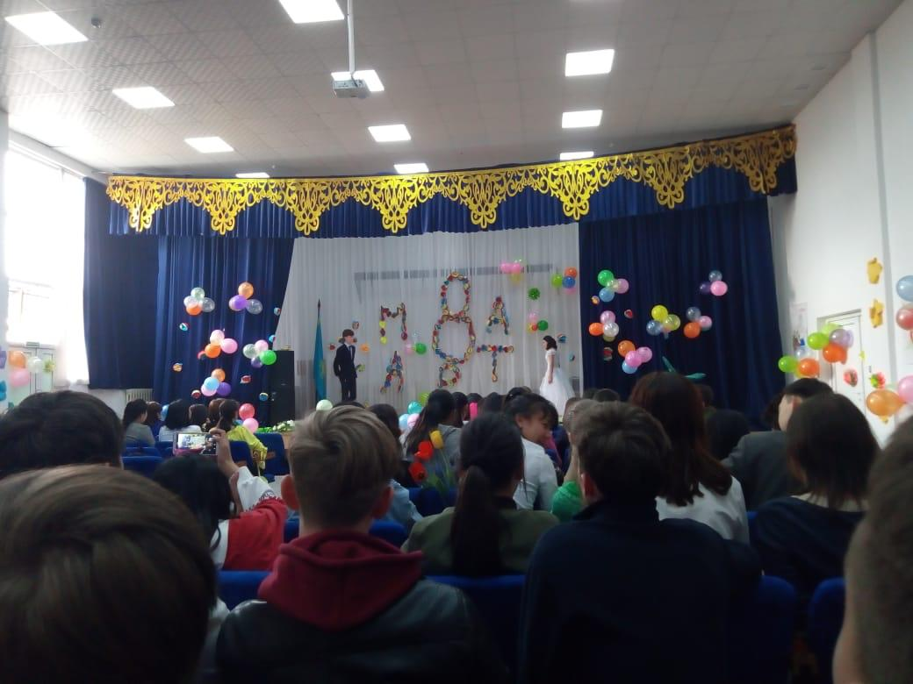
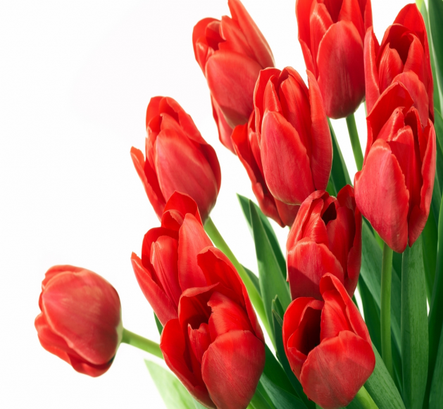
8 – МАРТА МЕЖДУНАРОДНЫЙ ЖЕНСКИЙ ДЕНЬ
07.03.2019 году к Международному Женскому дню 8- марта был
проведен небольшой поздравительный концерт в актовом зале
для учителей колледжа. Организовали концерт 1 курс 44 группа и
1 курс 3 группа, под руководством Аденова Е и Кабиева Б.

Slide 6

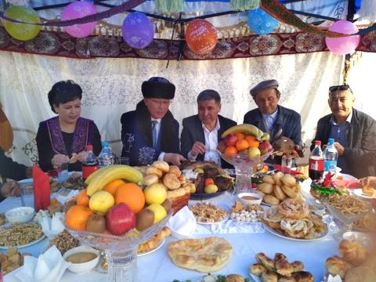
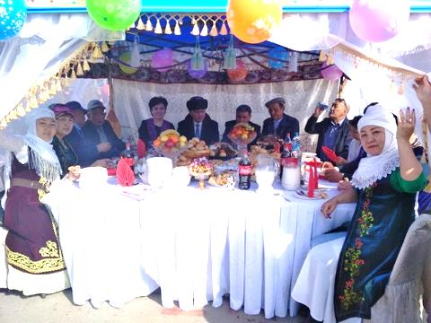
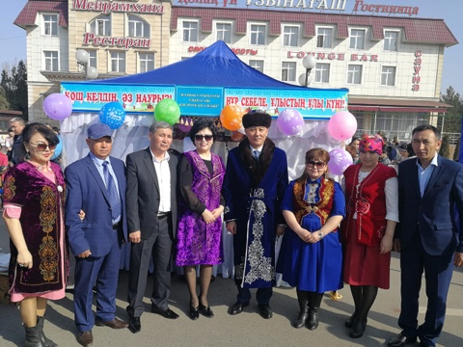
НАУРЫЗ МЕРЕКЕСІ ҚҰТТЫ БОЛСЫН.
Наурыз мейрамы – бұл көктем мен еңбектің, күн мен түннің теңелген күні
тойланатың үлкен мәні маңызы зор. Айтулы мереке бұл жолы жаңа үрдіспен
жаңаша тойланды. Ұстаздар ауыл болып, аста-төк дастархан жайып, мерекеге
ерекше көңіл бөлгені байқалды. Бұл мерекеде колледж директоры
Болат Бекбосынұлы бастаған, барлық ұстаздар қауымы ұлттық
үлгідегі киім киіп, шаттық думанның шырайын ашты.

Slide 7

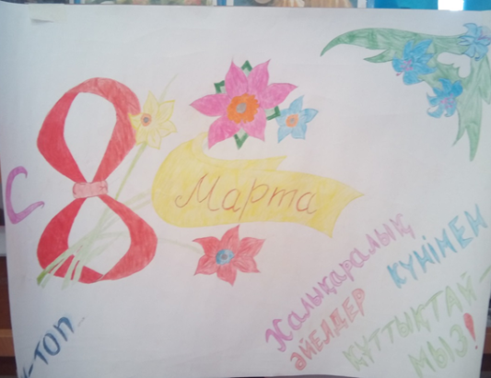
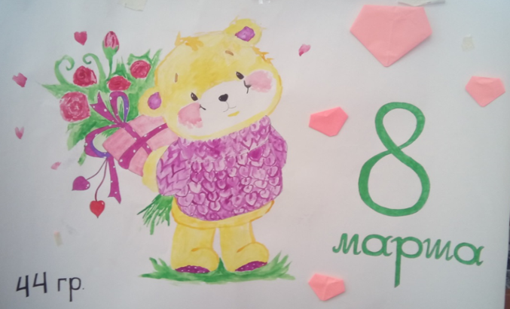
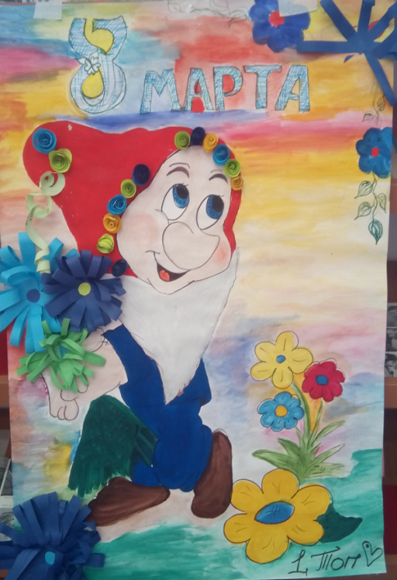
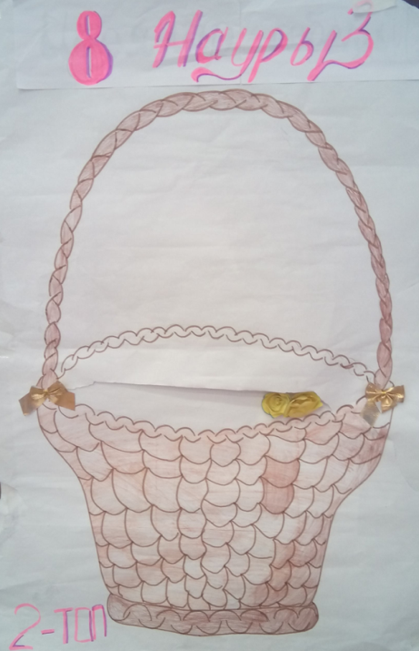
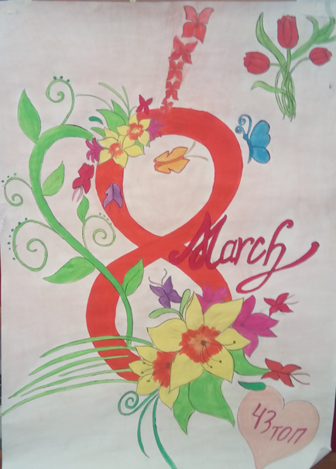
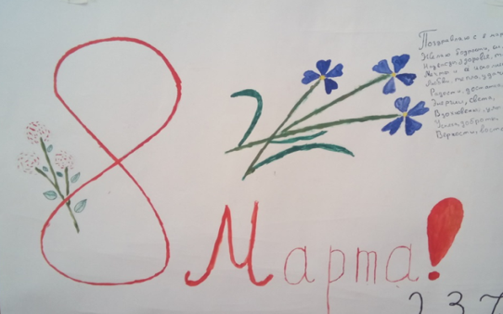

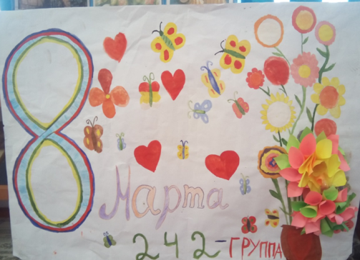
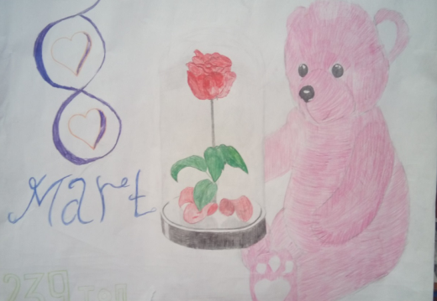
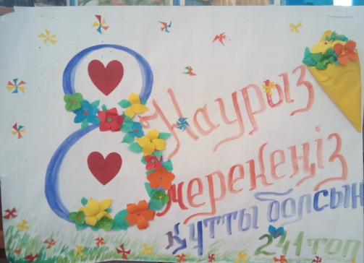
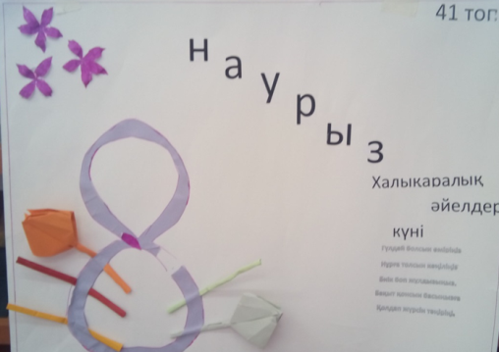

Slide 8





1 наурыз – Алғыс айту күніне орай «Ұстазым, Сізге мың алғыс!»
атты құттықтаулар мен хаттар жолдауы өндірістік оқыту шебері
Айнабекова Н жетекшілігімен ұйымдастырылды.
Бұл кісінің орны мен үшін ерекше. Шыншыл, ақылды, иманды, намысқой, түсінігі мол. Осы колледжге келіп, сіз менің ұстазым болғаныңызға мен қуанышты мын.
Бибіназ, 41 топ
Ұрысады жақсы болсын, сабақ оқысын деп.
Бекарыс, 41 топ
Мен сізді ренжіткен жерлерім болса кешірім сұраймын.
Назерке Ш, 41 топ
Моральный поддержка береді.Менің апайым ең керемет жан!
Ерқанат, 41 топ
Сіз деген ұлдарды сыйлап, бізге жақсы жақтарынан бәрін үйретіп жатсыз.
Азизбек, 41 топ
Ол бізге Отанды қорғауға, сүюге үйретеді.
Асет, 41 топ
Скажу спасибо Вам, учитель. За то, что в жизни дали старт.
Наиля, 41 группа
Жақсы жолға салып күнде кітапханаға кіргізіп сабақ оқытып жүреді.
Аружан, 41 топ

Slide 9





Менің кураторым мен мастерім өте мейірімді адамдар, былай залаңған кезде болмаса... Егер мен басқа ұстаздарға түскенімде бұлай жүрмей топас, бұзық болуші едім.
Өз ұстаздарыма көп-көп рахмет.
Диас, 241 топ
Ұстазыма алғыс айтамын қиналғанда көмектескен
Нұрсұлтан А,241 топ
Осы колледжге келгенде менде көзім жабылып келген, ал біздің апайлар көзімді ашты. Мен осы колледжге түскеніме өкінбеймін.
Сұнқар, 241 топ
Ұстаз ол сенің екінші анан, ол сенің анаңдай болып кетеді.
Жарас, 241 топ
Кемшілікті бетіме айтып жүргеніне алғысым шексіз. Басқа ұстаздарға қарағанда тәртіпке келтіруі, түсіндіргені анық, әдемі айтады.
Ұстазымыз әдемі, көрікті, тәрбиелі ұстаз.
Алтынбек, 241 топ
Сіздердің арқаларынызда түзу жолға түстім
Нұрсұлтан Н, 241 топ
Біздің ұстаз бізге білім беріп, әріп танып кітап оқып үйретті.
Дулат, 241 топ

Slide 10

28 ақпан күні «ХХ ғасырдың Гомері» жыр дүлділі, ғасыр ақыны, Жыр алыбы – Жамбыл Жабаевтың туған күніне орай Жамбыл атындағы Ұзынағаш кәсіптік колледжінде 18.02-28.02.2019 ж аралығында онкүндік өткені туралы газетіміздің өткен санында айттық. Осыған орай колледж студенттері «Жамбыл жырының жалғасы» атты үздік эсселер жазды содан үзінділер ұсынамыз.
Біз өзіміз Жамбыл ауданындағы Жамбыл атындағы Ұзынағаш кәсіптік колледжінде оқып жатырмыз. Ол былай тұрсын біз Жамбыл Жабаевтың туған жерінде тұрып жатырмыз. Біз жердің жаннатында тұрамыз деп айтамын. Себебі бұл жер ақындар мен батырлар жерінде туылып, тұрамыз. Жамбыл жырларын біз ешқашан ұмытпай жырлап, жалғап жұреміз!
Асет, 41 топ
Жалпы өзім Жамбыл ауданының тумасы болмасамда, Жамбыл ауданында тұрғанымды мақтаныш етем.
Елдос, 4 топ
Жамбыл атамыз қандай соғыс немесе кекілжің болмасын, ол әрдайым жүрегі қазақ деп соққан жігіттерімізбен, қыздарымызға күш-жігер беріп отырды. Сол ақынның қай өлеңін оқысаңызда өзіңізге бір шабыт аласыз. Оның өлеңдерін тамсана оқисыз.
Айсара, 41 топ
Жамбылдай ақын болу әр қазақтың арманы. Әр қазақтың намысшыл патриотымызға - келешек үлгі көрсететін азаматша боламыз. Мен сіздей ақын, жырау, айтыскер болам құдай қаласа. Біз сіздің жырыңыздың жалғасымыз. Қазағым мәңгілік жасай берсін. Тауымыз ешқашан құламасың. Әрқашанда аспанымыз ашық болсын.
Назерке Ш, 41 топ

Slide 11
Осы өлеңдерінің арасында өзіме өте ұнаған «Елімнің қыздарына» атты өлеңі. Өзім – өз елімнің қызы болғандықтан, бұл айтылған сөздер, бізге айтылған сөздер деп білемін. Жамбыл атамыз өз елінің қыздарын сипаттағаны маған қатты ұнады. Бұл өлеңде қыздардың ұялшақтығын, ұяңдығын, сұлулығын, жарқын жүзін, жүрегінің нәзіктігін, өліспей беріспейтін адалдығын, намысшылдығын, бұлбұлдай сайраған дауыстарын, үлкенге қалай құрмет көрсетуін, қолынан барлық ішкі, сыртқы жұмыстардың келетіндігін, тіпті кілем тоқушы деп айтқан.
Қыздарым гүлдей жайнаңдар,
Еңбекке, іске таймандар,
Сендерде бір әскерсіз,
Ел шетіне жау келсе,
Тас-талқанын шығарып,
Жай тасындай қайнаңдар!
Бибіназ, 41 топ
Жамбыл атамыздың өлеңдері соғыс кезінде біздің жауынгерлердің бойларына күш-рух беріп, жеңіске жетуімізге өз үлесін қосты. Артына өлмес-өшпес із қалдырды. Атамыздың даңқы әлемге жер жарады.
Алтынбек, 241 топ
Жамбылдың « Ленинградтық өренім» атты өлеңі: жау ортасында қалған аш жауынгерлерге азық, ауыр кезеңде үміт болып, жігерлерін көтерді. Соның нәтижесінде Леғнинградты жау орнынан қөозғай алмады.
Сағым, 241 топ
Жамбылдың айтыстағы бір ерекшелігі – өзінің ақындық өнерін тиісті идеялық бағытта пайдалана білгендігі.
Олег, 44 топ

Slide 12

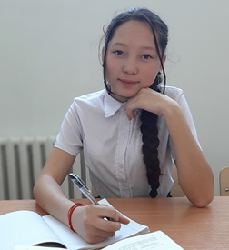
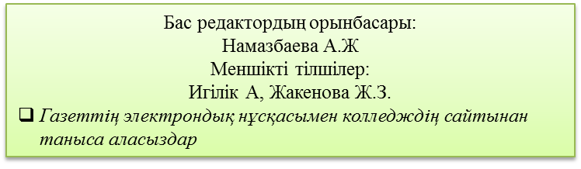
Ұстазым саған мың алғыс!
«Қазақтың қаны бір, жаны бір жол басшысы – мұғалім. Еліміздің аз ғана жылдық ояну дәуіріне баға беру үшін алты алаштың баласы бас қосса, қадірлі орын – мұғалімдердікі», - деген қазақтың кемеңгер ақыны Мағжан Жұмабаев. Ертеңгі күннің бүгінгіден гөрі жарқынырақ болуына ықпал етіп, адамзат қоғамын алға апаратын құдіретті күш тек білімге ғана тән. Демек, қай елдің болсын өркендеуі, өркениетті дүниеде өзіндік орын алуы білім саласының даму бағытына тікелей байланысты. Елбасымыз Нұрсұлтан Әбішұлы Назарбаевтың: «Еліміздің ертеңі бүгінгі жас ұрпақтың қолында», - дегені бәрімізге белгілі. Еліміз өркениетті елдердің қатарынан орын алып, ұрпағымыз қоғам қажеттілігіне сай болып жатса, бұл – ұстаздардың еңбегінің жемісі. Олай дейтін себебіміз ақынды да, батырды да, алыпты да, дананы да ұстаз тәрбиелейді. Мұғалімі қандай болса, қоғамы да сондай болмақ делінген бұлжымас заңдылық ерте уақыттардың өзінде-ақ белгілі болды. Адамзат өркениетінің даму тарихында жақсы мектебі мен мұғалімдері бар мемлекет қана озып шыққан. Қасиетті қара шаңырақтың білім нәрімен сусындап, мұғалім деген атақты алып шығу, оқушыларға жақсы тәрбие мен білім беру үлкен ерлік. Себебі біз тәрбиелеген ұрпақ ертеңгі күні еліміздің тірегі болмақ. Тәуелсіздіктің тұғырын, еліміздің тыныштығын сақтап қалатын да солар. Сондықтан ұстаз болу – жүректің батырлығы!
Сондықтан әрбір ұстаз үлкен алғыс пен құрметке ие деп ойлаймын. Ұстаздар сіздердің алдыларыңызда басымды ием!
1 наурыз – Алғыс айту күніне
орай студенттер арасында
«Алғыс білдіремін»
тақырыбында шығармалар,
өлеңдер байқауы өтті.
Оқырмандар назарына
1 курс 2 топ студенті
Ермекқызы Сымбаттың
«Ұстазым саған мың алғыс»
атты шығармасын ұсынамыз.
Директор-бас редактор Алтаев Б.Б. Мекен-жайымыз: 040600. Ұзынағаш. Сарыбай би 71

